Slide 1
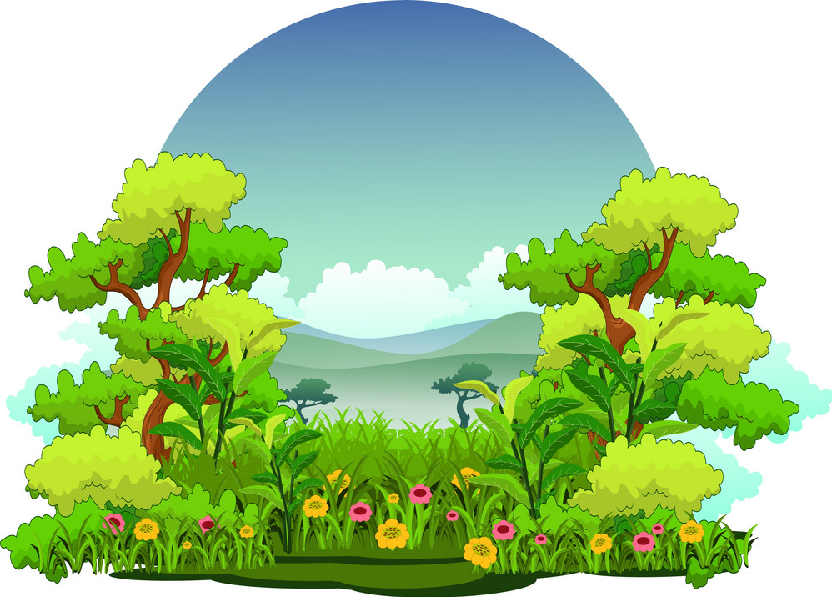
Natuurdoeltypen
Flora, Fauna, waternatuur en …..

Slide 2
Planning voor vandaag
Uitleg Laagveenmoerassen
Uitleg beekdalen
Uitleg indicatorsoorten
Presentaties trede 2
Verder werken trede 8

Slide 3
Laagveenmoerassen
Filmpje
Parameters
Beheerplan
Effecten ‘ver-thema’s’
Kensoorten
Vervuilende indicatoren
Notes:
Het loofbos op een zandgrond is vaak goed ontwaterend met een voedselarm en zure grond. Hoe komt dit? Denk terug aan het ontstaan van nederland. Nederland is het afvoerputje van Europa, al de hele lichte (als in gewicht) zandkorrels zijn hier gekomen. Hier zit weinig tot geen voedingsstoffen, en degene die erin zitten zijn vaak snelle opneembare stoffen. Calcium en andere basische stoffen zijn te vinden in gesteente, en komen daardoor in onze fijne korrels niet. Natuurlijk is niet heel Nederland zo opgebouwd. Je hebt ook zee- en rivierklei, leem enz. Dit soort loofbos is het uitendelijke climax ecosysteem natuurtype voor de voedselarme, licht zure zandgrond in Nederland. Het dennen-, eiken- en beukenbos is een vaak gesloten tot soms halfopen bos met een meestal eenvoudige structuur. Wanneer er langdurig niet wordt gekapt of begraasd ontstaat een gesloten bos met een dikke strooisellaag. Doordat de afbraak van strooisel op de veelal zure en voedselarme bodem langzaam gaat, ontstaat een dikke strooisellaag met maar weinig ondergroei. Op leemhoudende bodem is het kronendak minder gesloten en is er minder strooiselophoping, waardoor de ondergroei ook beter ontwikkeld is. Voor extra variatie aan structuur is meestal gericht beheer nodig.
Variatie in het bos door de aanwezigheid van bijvoorbeeld open plekken, dode bomen en een goed ontwikkelde bosrand is van belang voor diverse faunagroepen zoals broedvogels, dagvlinders en zoogdieren.

Slide 4
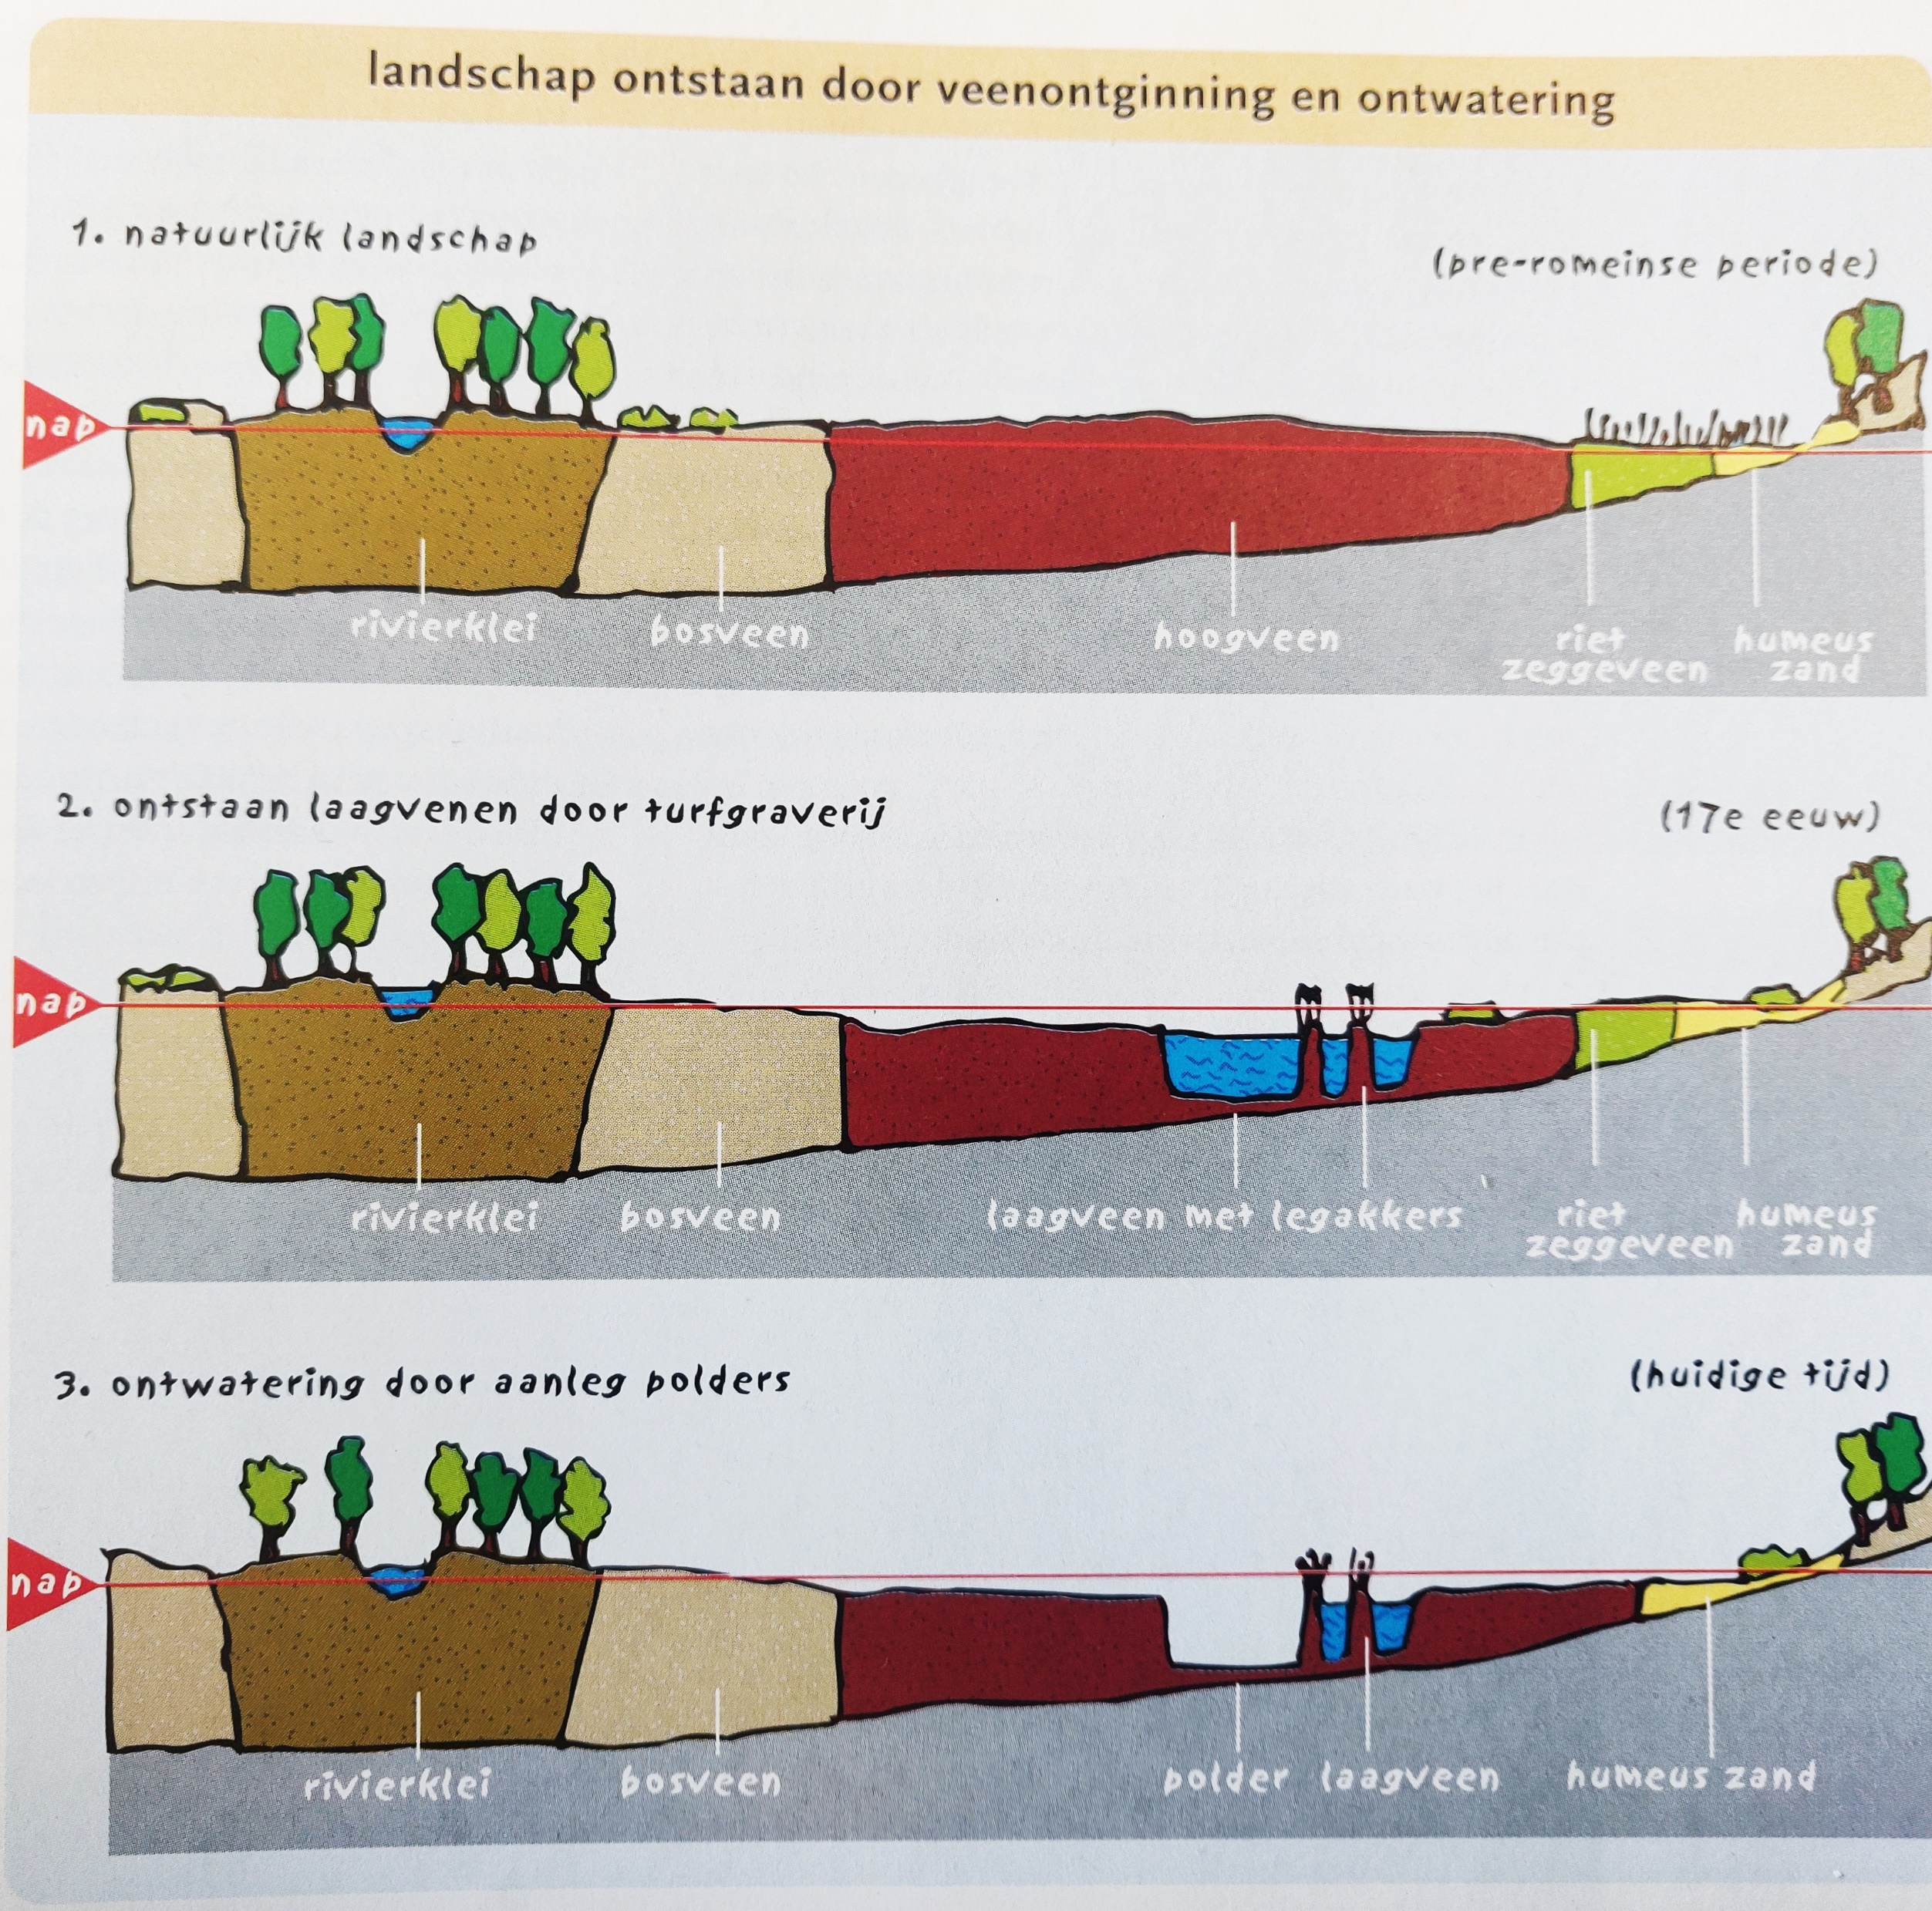
Laagveenmoerassen: Ontstaan
Notes:
Veenmoerassen komen voor op de overgang van water naar land. Ze zijn gelegen in historisch laag- en eventueel hoogveengebieden. Kenmerken voor deze moerassen is dat ze in de huidige situatie zeer nat zijn, maar een geringe waterdynamiek kennen. Soms is er zelfs sprake van een omgekeerd peil. Hierdoor neemt de snelheid van verbossing en verzuring toe. Om het moeras in stand te houden is er daarom intensief beheer nodig.

Slide 5
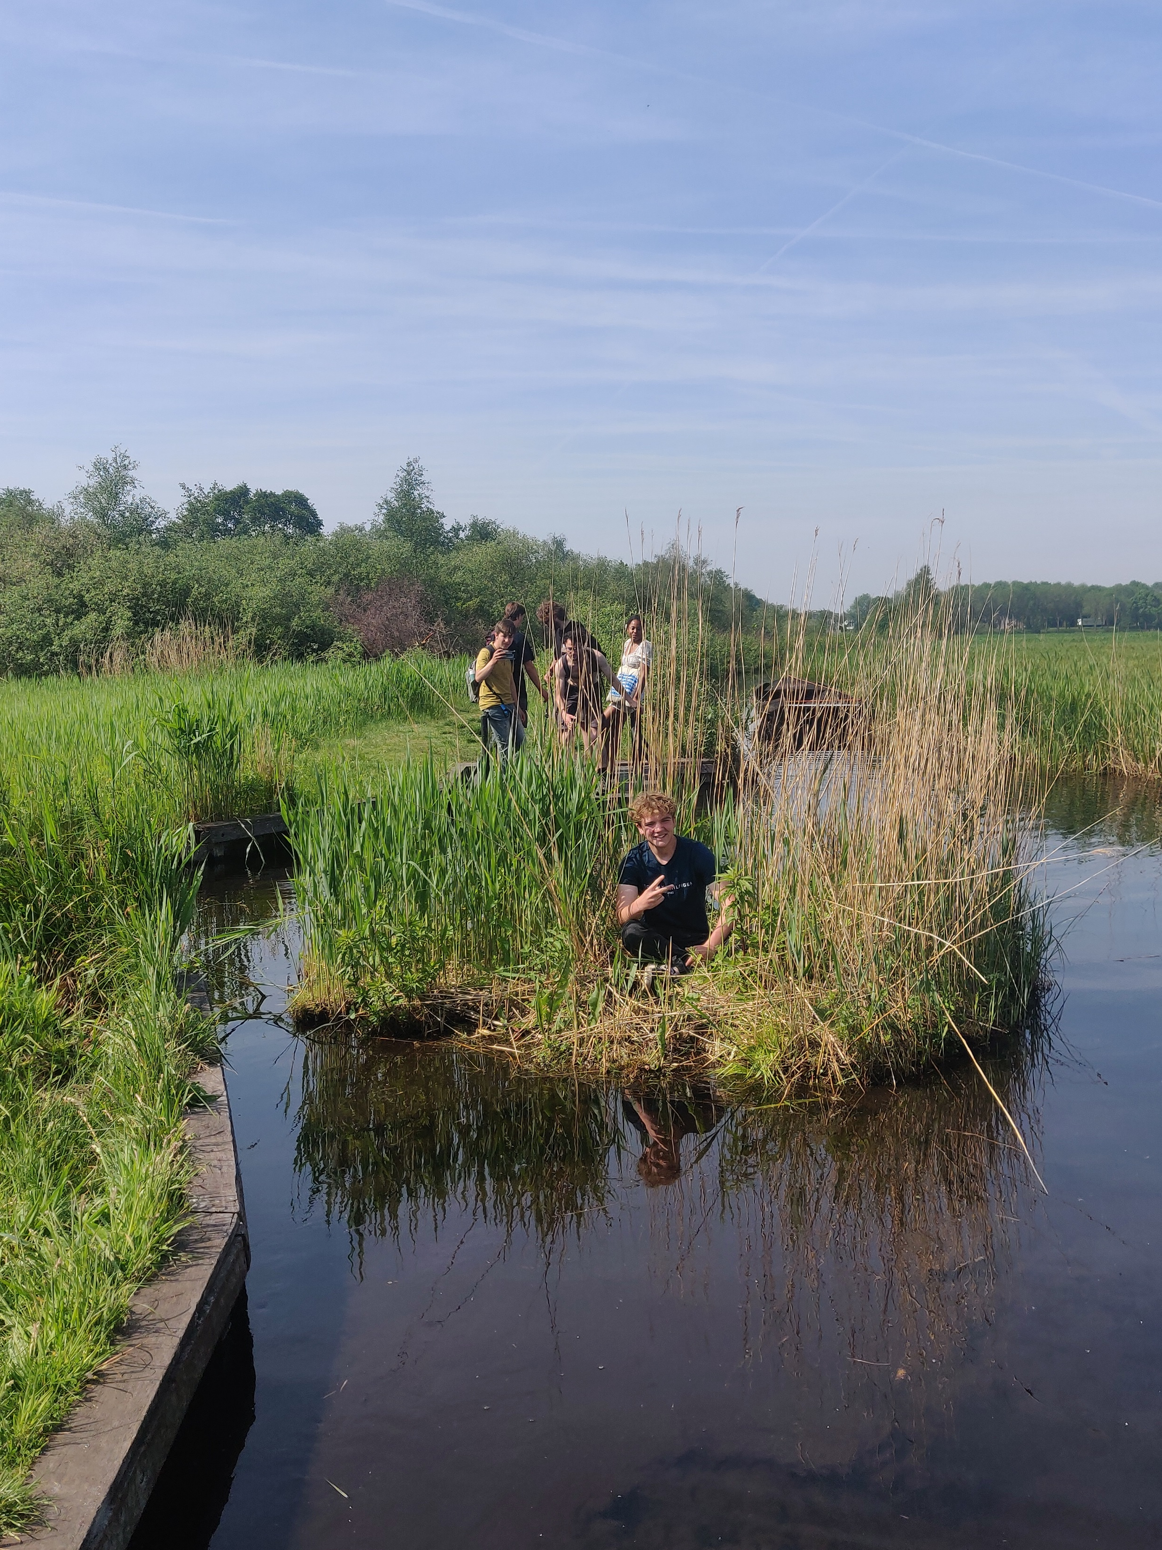
Laagveenmoerassen: Dynamiek richting moerasbos
Moerasbos of moerasheide
Krabbescheer-→riet en lisdodde
Of Holpijp en galigaan→ drijftillen
met waterscheerling en pluimzegge
Veenmos op regenwater
Berk en zwarte els (elzenbroekbos)
Berkenbroekbos
Bij maaien ontstaat Veenheide
met gewone dopheide en tormentil
Notes:
Typische moerasplanten zijn hoge grassen als riet en rietgras, grote zeggen, biezen en galigaan. Veenmoeras is van groot belang voor vogels, libellen, vissen, amfibieën en enkele zoogdieren als otter, noordse woelmuis en waterspitsmuis. Goed ontwikkelde moerassen behoren tot de soortenrijkste levensgemeenschappen in Nederland, en zijn daarom van groot belang voor de Nederlandse natuur.
Veenmoeras omvat open begroeiingen van riet, lisdodde en biezen in water; rietlanden en rietruigten. Hierin weerspiegelt zich de overgang van water naar land. Aan de waterkant vormen losgeslagen planten drijftillen met waterscheerling, zeggen, galigaan en slangenwortel. Het rietland kan vrij open zijn met poeltjes waarin waterplanten groeien, kruidenrijk met diverse orchideeën en blauwe knoop of mosrijk met blad- en levermossen of al ouder met hoog opgaand riet die geleidelijk overgaan in ruigten met moerasspirea of poelruit. Door de grote stapeling van organisch materiaal in oude rietlanden en ruigten kunnen deze vegetaties (tijdelijk) overgaan in een grasrijke vegetatie. De kruidenrijke of mosrijke fase met vrij open riet kan duiden op een wat lagere voedselrijkdom in combinatie met matig zure omstandigheden. In dit milieu kunnen veenmossen zich vestigen. Een deel van de rietlanden wordt gemaaid, maar niet jaarlijks (overjarig riet).
De Nederlandse moerassen zijn vrijwel volledig ontgonnen of verveend geweest; de grote menselijke invloed is in de laagveenmoerassen te herkennen aan het verveningspatroon. Een groot deel wordt bedreigd door vermesting, verdroging en verbossing.
Voor een goede kwaliteit en duurzame instandhouding is een fluctuerend waterpeil en een goede waterkwaliteit essentieel. Doordat deze factoren vaak ontbreken er veelal sprake van gebrek aan nieuwvorming en successie waardoor extra beheer nodig is om voldoende oppervlak en kwaliteit te behouden.
Veenmoeras kan een voorstadium vormen voor Veenmosrietland en moerasheide en uiteindelijk overgaan in Hoogveen. Ruigte en bosvorming (afhankelijk van peilregime en aanwezigheid van grote herbivoren en beheer) kunnen na verloop van tijd de overhand nemen.

Slide 6
Laagveenmoerassen
Voorbeeldgebieden: Noord-west Overijssel, Naardermeer, Nieuwkoop, Ankerveense plassen.
Kenmerkende soorten: Planten: Waterdrieblad, Holpijp, Krabbescheer, Groot blaasjeskruid, Dotterbloem, Echte koekoeksbloem, Moerasklaver, doorgroeid fonteinkruid, draadzegge, echt lepelblad, galigaan, genadekruid, gevleugeld hertshooi, gewone dotterbloem, heemst, klein blaasjeskruid, kleine valeriaan, kleinste egelskop, krabbenscheer, lange ereprijs, lidsteng, moeraskartelblad, moeraslathyrus, moerasmelkdistel, moerasvaren, moeraswolfsmelk, poelruit, rietorchis, ruwe bies, rijstgras, selderij, slangenwortel, , stijf struisriet, vleeskleurige orchis, voszegge, waterdrieblad, waterlepeltje waterscheerling, zilt torkruid.
Insecten: Grote vuurvlinder, Bruine korenbout, donkere waterjuffer, gevlekte glanslibel, gevlekte witsnuitlibel, glassnijder, noordse winterjuffer, sierlijke witsnuitlibel, vroege glazenmaker.
Broedvogels: Baardman, blauwborst, blauwe kiekendief, bruine kiekendief, buidelmees, grote karekiet, grote zilverreiger, klein waterhoen, kleinst waterhoen, kwak, lepelaar, porseleinhoen, purperreiger, rietzanger, roerdomp, snor, sprinkhaanzanger, waterral, woudaap.
Zoogdieren: Otter, Noordse woelmuis, Waterspitsmuis.

Slide 7
Kwaliteits bepaling
Kwaliteitsbepaling
“Hoog”: indien minimaal 10 kwalificerende soorten voorkomen, waarvan minimaal 6 op >15% van de oppervlakte van het beheertype en minimaal 2 soortgroepen vertegenwoordigd zijn.
“Midden”: indien 7-9 kwalificerende soorten voorkomen of indien meer soorten voorkomen, maar niet aan de eisen van klasse “Hoog” voldaan wordt.
“Laag”: indien niet aan de klasse “Midden” of “Hoog” voldaan is.
Notes:
Wanneer is iets nu daadwerkelijk een droge heide, maar wat is het verschil tussen een droge heidem et een hoge kwaliteit en een met een lage kwaliteit?

Slide 8
Bedreigingen Laagveenmoerassen
Vermesting
Verbraseming, Algenbloei
Verzilting
Verzuring
Versnippering-Ruilverkaveling
Verlanding
Vervuilingsindicatoren:
Grof Hoornblad
Kalmoes Muskusrat
Watervleermuis

Slide 9
Monitoring
Structuurelementen Bepaling / bedekking 6 jaar
Planten Inventarisatie kwalificerende soorten 6 jaar
Broedvogels Inventarisatie kwalificerende soorten 6 jaar
Libellen Inventarisatie kwalificerende soorten 6 jaar
Standplaatsfactoren Iteratio 12 jaar en controle na 6 jaar
(aangevuld met directe metingen en expertoordeel)
Vegetatie Vegetatiekartering 12 jaar
Ruimtelijke condities GIS-analyse en veldwaarneming 6 jaar
Notes:
Om te bepalen wat de kwaliteit van een moerasgebied is en om te controleren welke ontwikkelingen er zich voortdoen in X tijd moet er gemonitord worden, dit zijn enkele voorbeelden van monitorren en binnen welke tijdsframe deze zich (minimaal) dient te herhalen.

Slide 10
Organisme?
Notes:
Gewone dotterbloem: Vooral langs en ook wel in redelijk snelstromende beekjes, in brongebieden, natte graslanden, rietlanden en ook wel op zeer natte plekken in loofbossen tref je in de lente de met fraaie opvallend grote dooiergele bloemen bloeiende Gewone dotterbloem, Cáltha palústris, aan. Vaak tref je ze aan in het rivierengebied en de laagveengebieden, maar in de rest van Nederland is de Gewone dotterbloem zeldzaam tot zeer zeldzaam. Na de bloei vallen de typische een beetje peulvormige kokervruchten op, die als een soort kroontje op de stengel staan.

Slide 11
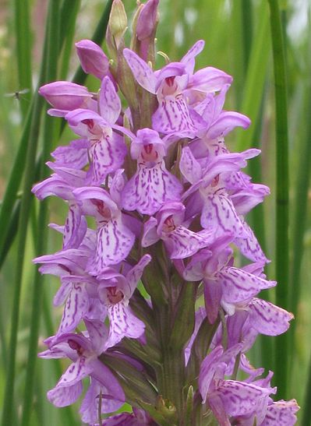
Organisme?
Notes:
Rietorchis: De rietorchis groeit op niet te voedselrijke, natte grond met een basische invloed hetzij van het grondwater, hetzij van de bodem zelf. Hij komt voor in veel verschillende biotopen zoals weilanden, kleiputten, bosopslag, moerassen en pioniervegetaties.

Slide 12
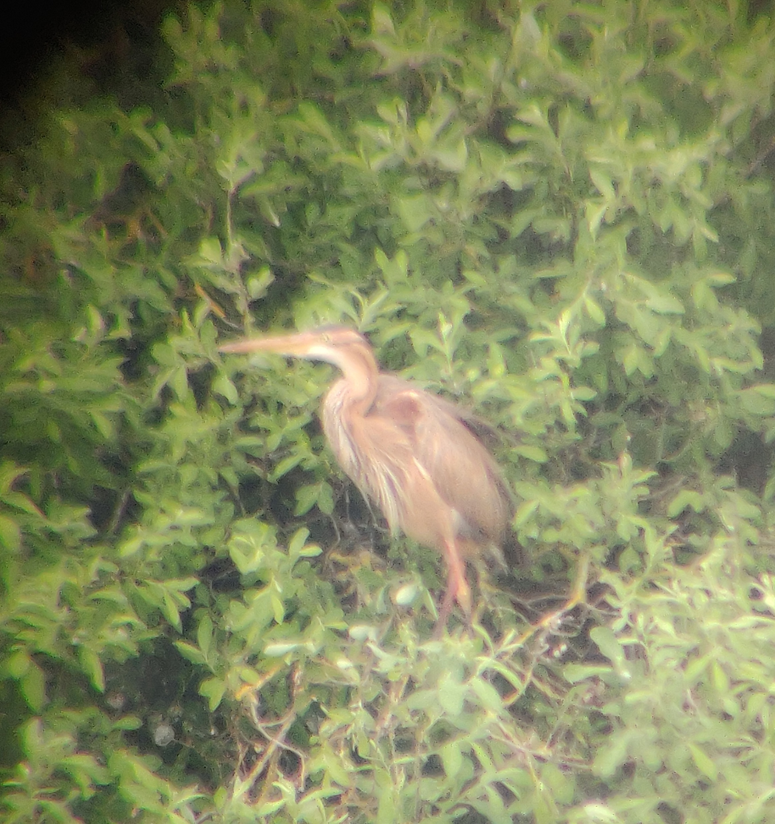
Organisme?
Notes:
Purperreiger: Het voedsel bestaat vooral uit vis en amfibieën, die in ondiep open water gevangen worden. Hij vist in helder water vanuit begroeide oevers en is makkelijk te verstoren. De vogel broedt koloniegewijs in drassig gebied met overjarig rietland, laag struweel en broekbos. Een legsel bestaat meestal uit 4 tot 5 eieren, die 25 tot 30 dagen worden bebroed.

Slide 13
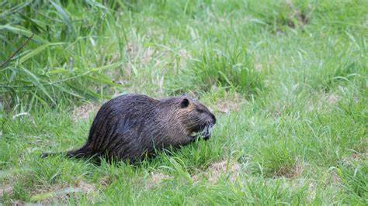
Organisme?
Notes:
Bever jonge

Slide 14
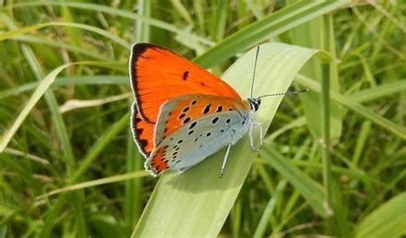
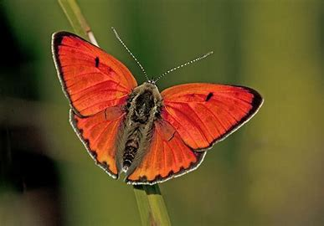
Organisme?
Notes:
Grote vuurvlinder

Slide 15
Beken (en bronnen)
Filmpje
Parameters
Beheerplan
Effecten ‘ver-thema’s’
Kensoorten
Vervuilende indicatoren
Notes:
Het beheertype Beek en bron komt voor op de zand- en lössgronden van Noord-, Oost- en Zuid-Nederland en in de duinen. Het gaat om kleine stromende wateren met hun bronnen, zoals Regge, Dinkel, Berkel, Dommel, en Swalm, die uiteindelijk uitmonden in een rivier, in Oost- en Zuid-Nederland, of op een (voormalig) estuarium (Drentse Aa, Boorne in noord Nederland). (Mee)stromende wateren zoals molenkolken, sprengen en opgeleide beken behoren eveneens tot dit type. Ieder bekenstelsel kent brongebieden, bovenlopen, een of twee middenlopen en een benedenloop. Bronnen en bovenlopen liggen vaak heel verspreid en hoog in het landschap en zijn vaak gedeeltelijk ge- of vergraven. Middenlopen liggen vaak wat dieper in laagten en trekken daardoor ook veel grondwater aan. De benedenlopen liggen in vlakke veengebieden en overstromingsvlakten, ze kunnen zo breed worden dat ze lijken op kleine rivieren (Eem, Dieze, Reitdiep).
De meeste beken behoren tot de zogenaamde laaglandbeken daarnaast komen heuvellandbeken voor. De ecologische verschillen tussen beide type beken is groot door de variatie in bodem en de verschillen tussen rustig en turbulent water. Beken in de duinen, duinrellen, hebben vaak kenmerken van beide typen. Laaglandbeken zijn langzaam stromende, vaak vrij brede beken, met een regelmatige waterafvoer. Ze komen voor in vrij vlakke zandgebieden; het Drents plateau, de Achterhoek, de grote glaciale bekkens in Midden-Nederland en in grote delen van Noord-Brabant. Laaglandbeken ontsprongen vaak in hoogveen, heide of laagveen. Duidelijk herkenbare bronnen ontbreken vaak. In de laaglandbeken komen zeer rustige stukken voor, waar slib en zand afgezet wordt, plaatselijk komt wat grover zand of fijn grind voor.

Slide 16
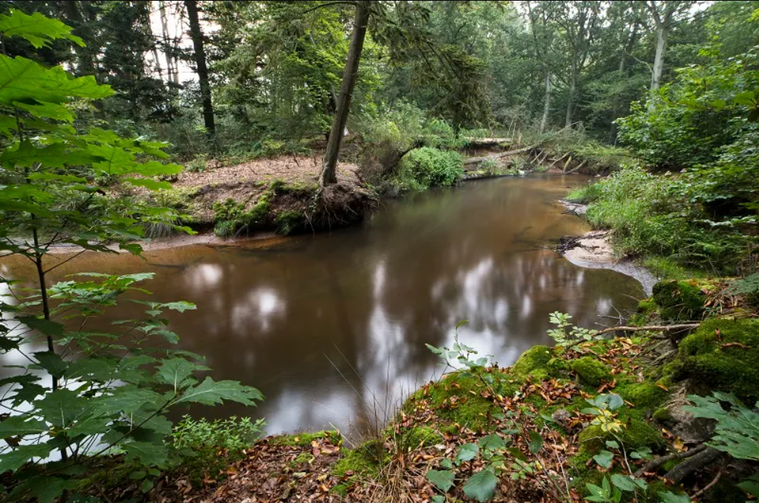
Notes:
Beken en bronnen zijn van groot belang voor waterranonkels, fonteinkruiden en sterrekroossoorten, platwormen, waterkevers, libellen, waterjuffers en kokerjuffers, rivierkreeft en een groot aantal vissen: beekforel, beekprik, elrits, serpeling. kwabaal (benedenloop), rivierdonderpad, zeeprik, rivierprik, gestippelde alver en vlagzalm. De laaglandbeken met beekprik, zeeprik, gaffellibel, begroeiingen met drijvende waterweegbree, waterranonkels of teer vederkruid zijn in internationaal opzicht belangrijk.
Vrijwel alle beken zijn door de mens vergraven. Beken zijn verlengt, verbreed, verdiept, gekanaliseerd en met elkaar verbonden om water versneld af te voeren. De meeste beken zijn in de benedenloop gestuwd en lozen op kanalen en vaarten met vaste peilen. De waterkwaliteit van het beekwater is meestal niet goed door vermesting of vervuiling. Voor vissen is het ongehinderd kunnen trekken van zee naar de paaiplaatsen in beken is van groot belang. Door afdamming en opstuwing is dit vaak niet goed mogelijk. Het recht trekken van beken en opstuwen verminderd ook de overlevingskansen voor libellen, haften, kokerjuffers en platwormen.
Herstel van de waterkwaliteit is echter mogelijk en is bij de heuvellandbeken ook al succesvol. Voor de laaglandbeken is de situatie echter beduidend minder rooskleurig. Door kanalisatie en vervuiling zijn de condities van dit type beken vrijwel nergens op orde. Vooral de kleinere, zwakgebufferde en voedselarme bovenlopen en duinrellen zijn vrijwel verdwenen.

Slide 17
Beken
Voorbeeldgebieden: zoals Regge, Dinkel, Berkel, Dommel, en Swalm Kenmerkende soorten: Planten: beekpunge, bittere veldkers, doorgroeid fonteinkruid, drijvende waterweegbree, duizendknoopfonteinkruid, gesteeld sterrenkroos, gewone dotterbloem, glanzig fonteinkruid, groot blaasjeskruid, groot bronkruid, grote waterranonkel, haaksterrenkroos, klimopwaterranonkel, kransvederkruid, naaldwaterbies, ongelijkbladig fonteinkruid, paarbladig goudveil, plat fonteinkruid, puntig fonteinkruid, rossig fonteinkruid, smalle waterweegbree, teer vederkruid, verspreidbladig goudveil, vlottende bies, vlottende waterranonkel, waterviolier, witte waterkers, witte waterranonkel.
Vissen: barbeel, beekforel (zeer zeldzaam), beekprik, bermpje, elrits, gestippelde alver (zeer zeldzaam), kopvoorn, kwabaal, rivierdonderpad, riviergrondel, rivierprik, serpeling, sneep, Beekrombout, vlagzalm (zeer zeldzaam), winde
Insecten: beekoeverlibel, blauwe breedscheenjuffer, bosbeekjuffer, bronslibel, gewone bronlibel, weidebeekjuffer, zuidelijke oeverlibel

Slide 18
Kwaliteit bepaling
Ik ben een link klik op mij ☺
Notes:
Stukje chemie en hydrologie laten zien! Is natuurlijk ook heel belangrijk. Welke koppelingen zijn er te maken naar de verthemas

Slide 19
Bedreigingen Beken
Vermesting
Verbraseming Eutrofiering
Verzilting
Verzuring Gradiënten verstoringen (arm/rijk, droog/nat, zuur/basisch) in zowel lengte als breedte Indicatorsoorten vervuiling
Gele plomp + drijvend fonteinkruid Vermesting en afnamestroomsnelheid toename
Waterviolier vermesting afgenomen
Adderwortel neemt af door verruiging (verdroging) Beekprik afgenomen door vermesting

Slide 20
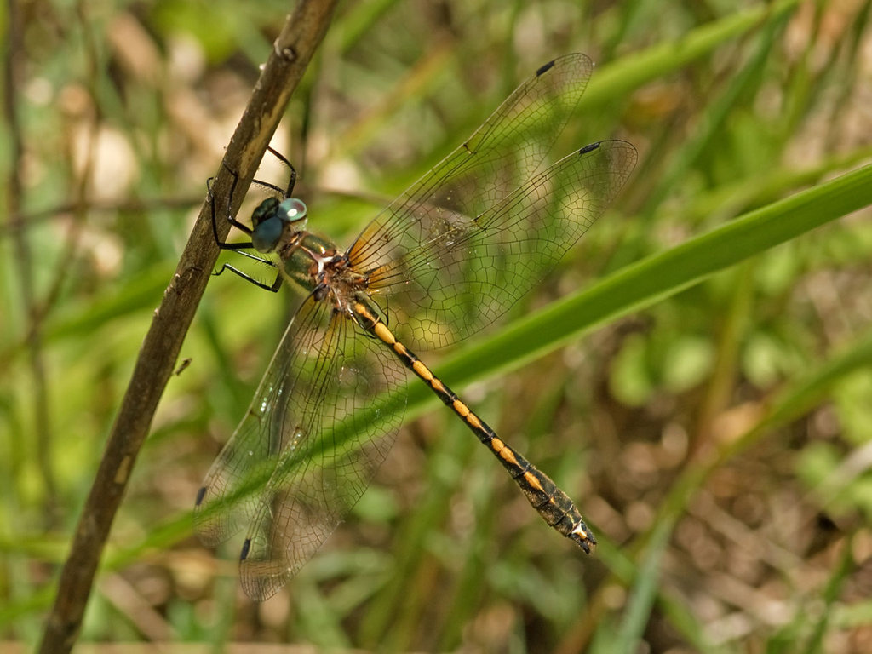
Organisme?
Notes:
De bronslibel 7-54 mm. Zeer slanke soort. Achterlijf donker metaalglimmend groen, met op de rug een reeks langwerpige gele vlekken. Borststuk metaalgroen met gouden glans. Ogen eerst dofbruin, later felgroen glimmend, sterk contrasterend met het donkere achterlijf. Voorhoofd zonder gele tekening. De bronslibel is de enige glanslibel met een keten van gele vlekken op het midden van de achterlijfsrug; gevlekte glanslibel heeft vlekkenparen aan de zijkant van de segmenten. Verder is de bronslibel slanker dan alle andere glanslibellen. De knotsvormige verbreding van het achterlijf van de mannetjes ligt nog verder bij het uiteinde van het achterlijf dan bij de smaragdlibel. De bronslibel komt voor bij stromend water, waar verder doorgaans alleen de metaalglanslibel verwacht kan worden. Al met al is de bronslibel een onmiskenbare soort.

Slide 21
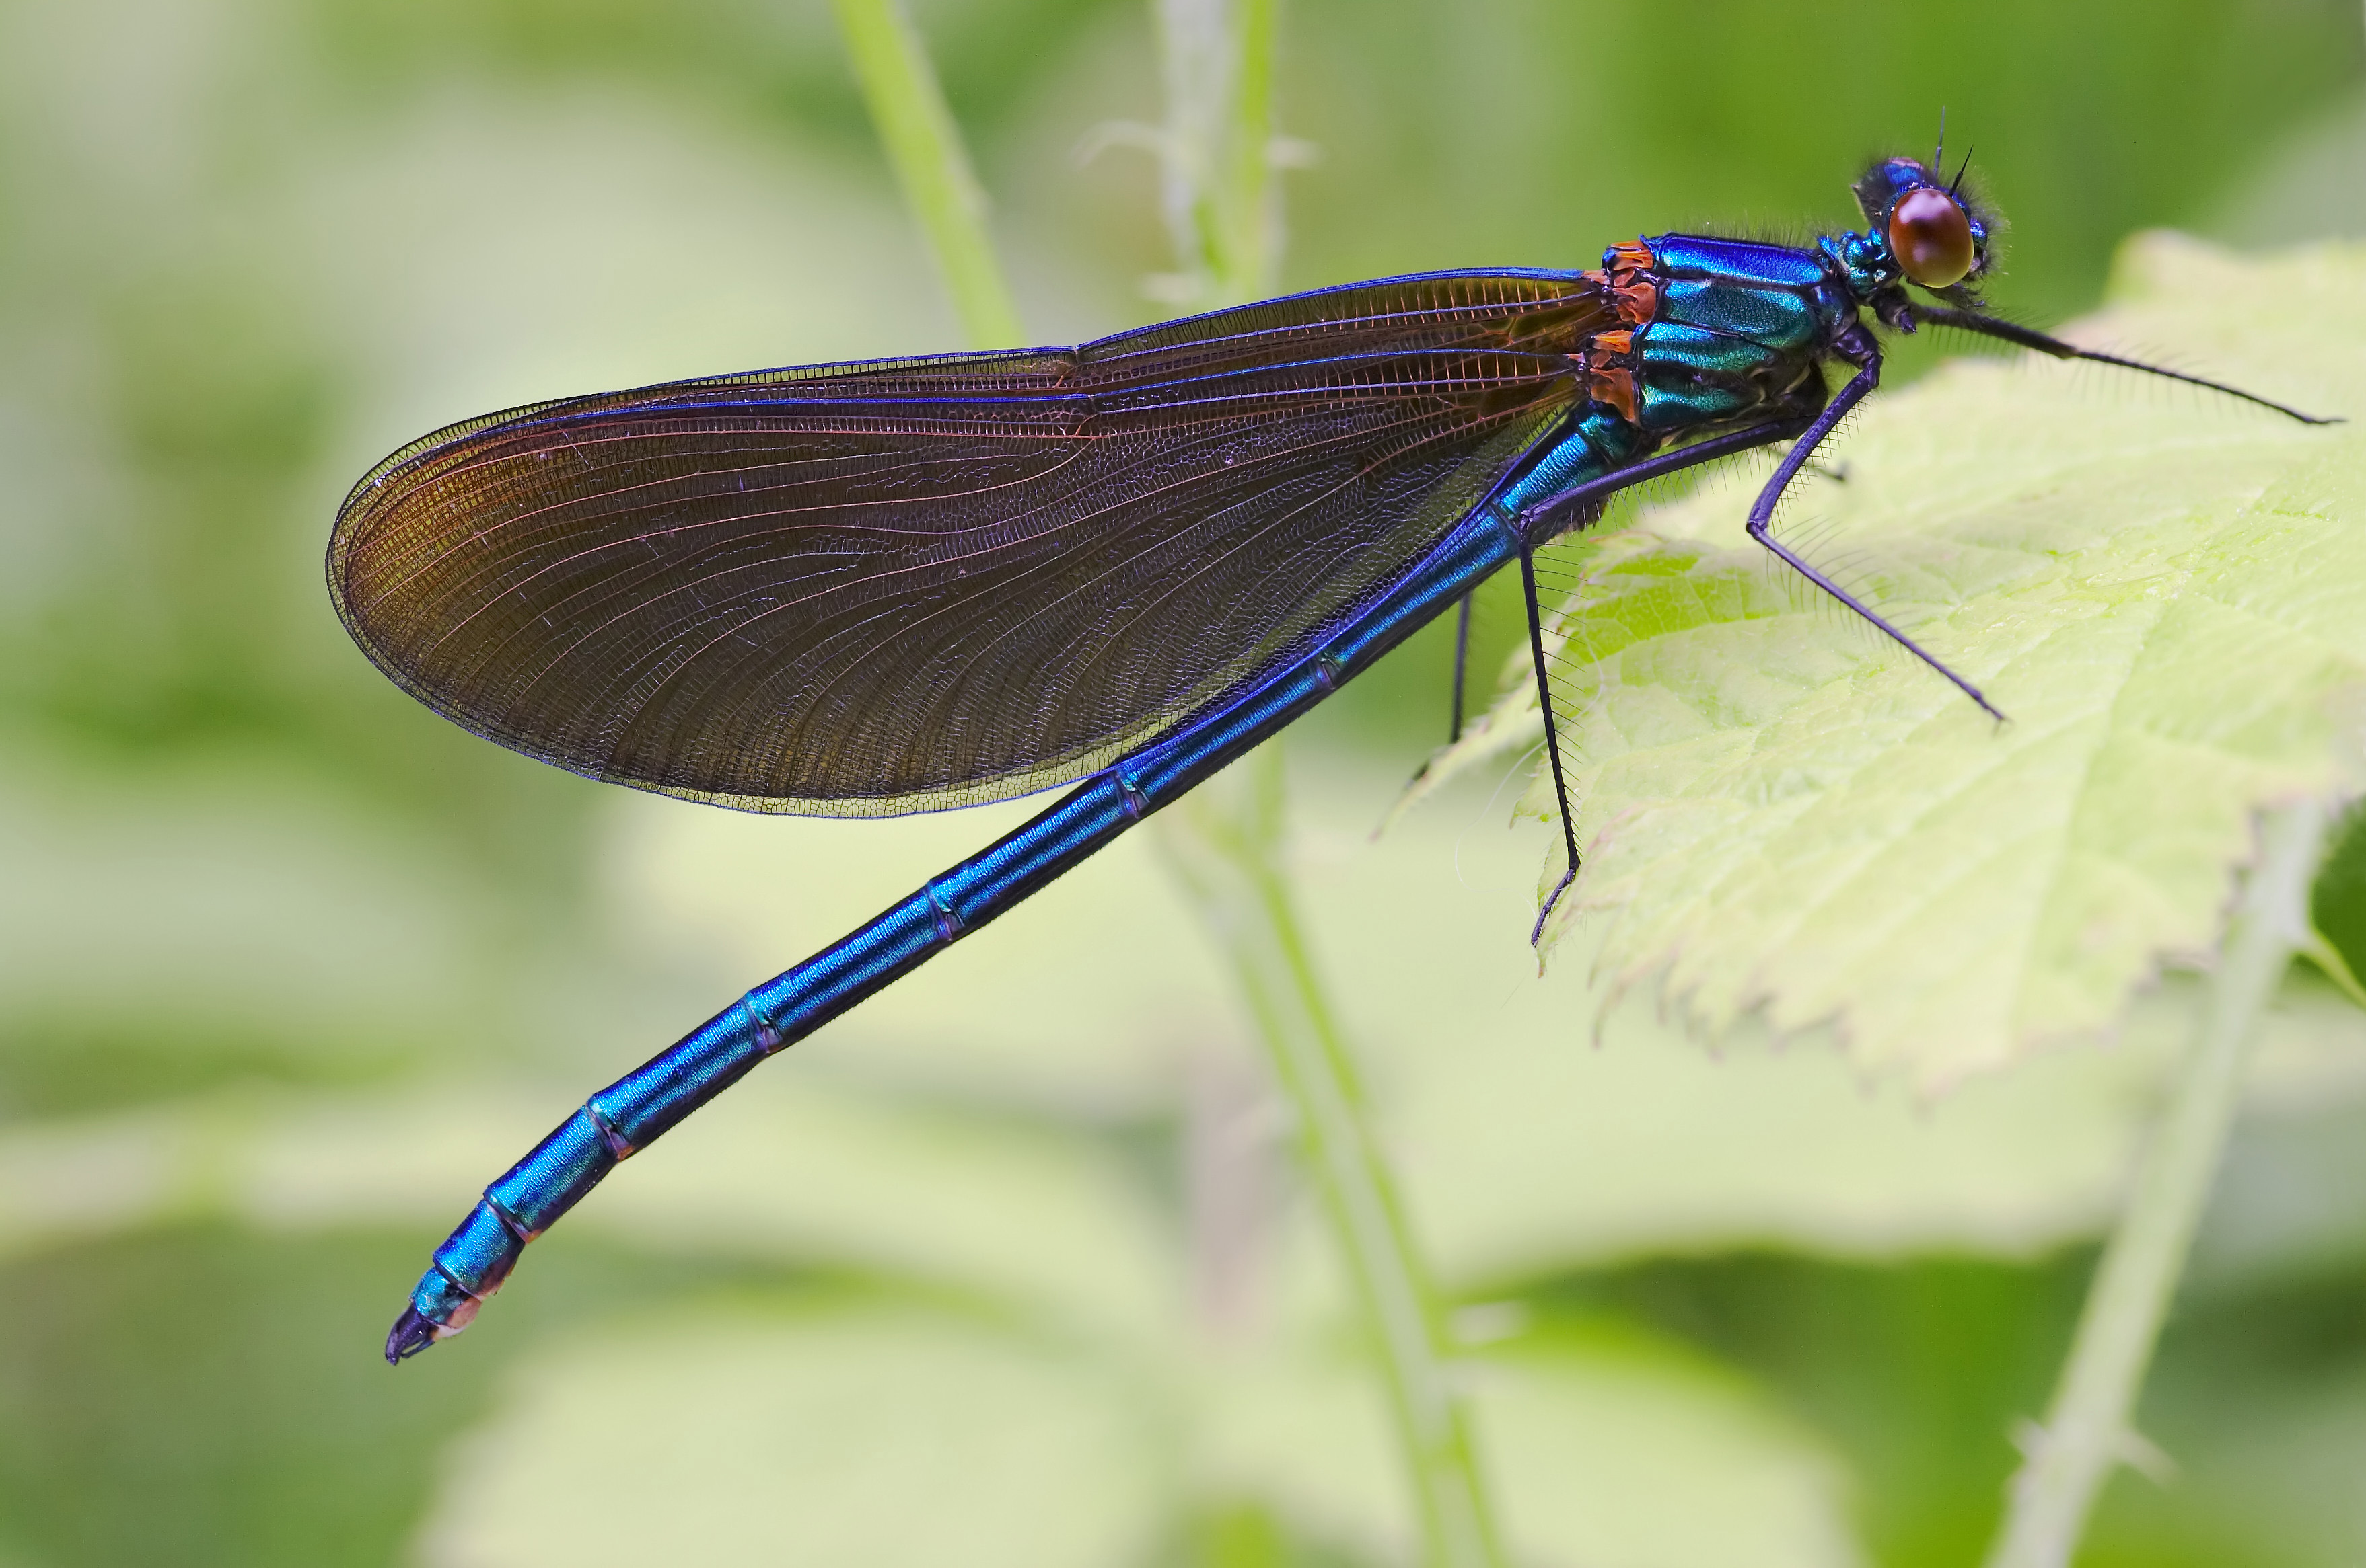
Organisme?
Notes:
De bosbeekjuffer. Lengte: 45-49 mm. Forse juffers met zeer brede vleugels en dicht netwerk van vleugeladers. Mannetjes: blauw metaalglanzend lichaam. Vleugels vrijwel geheel zwart met blauwe glans. Alleen de uiterste top en uiterste basis van de vleugels zijn lichter getint. Geen pterostigma's. De onderkant van de achterlijfspunt is roodbruin gekleurd.

Slide 22
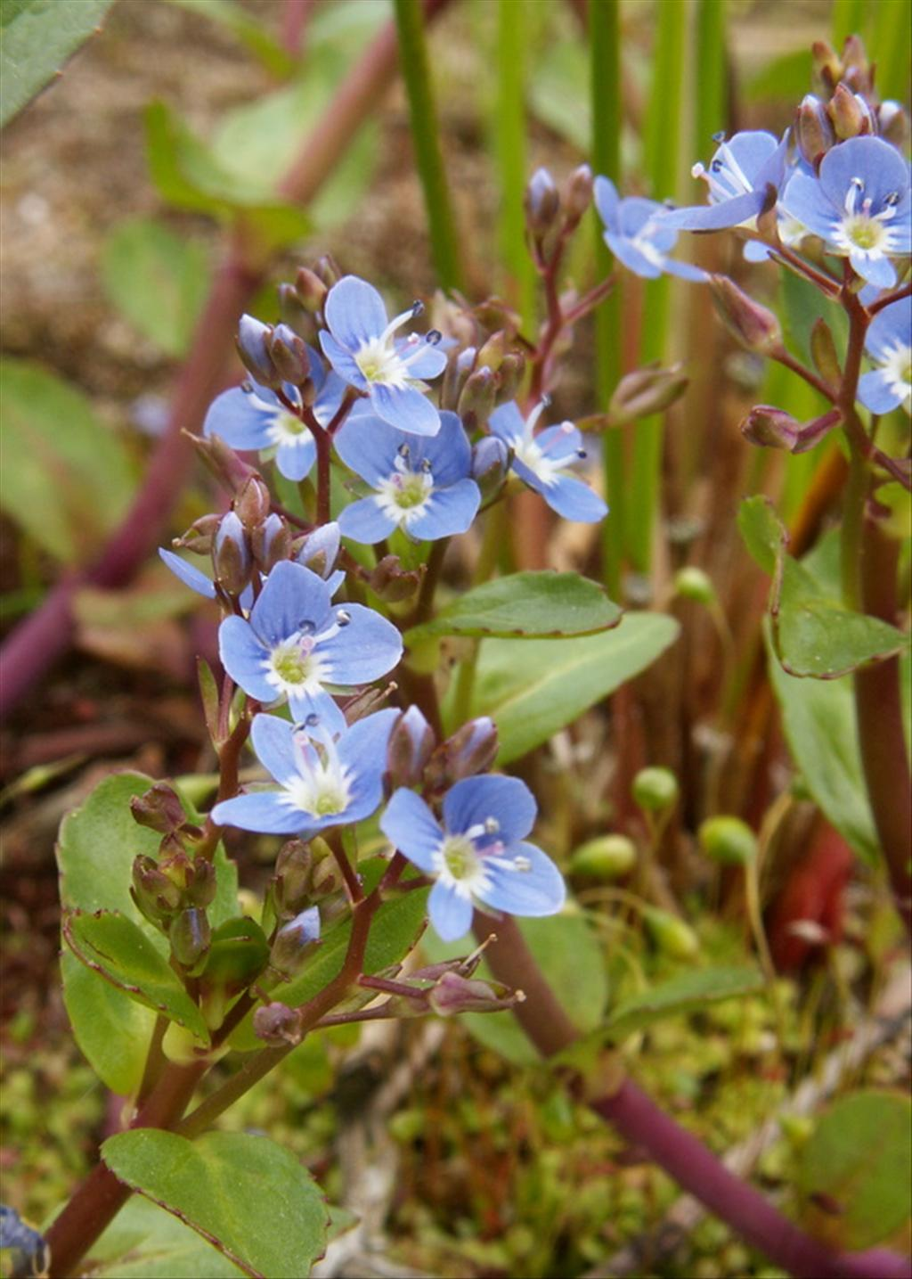
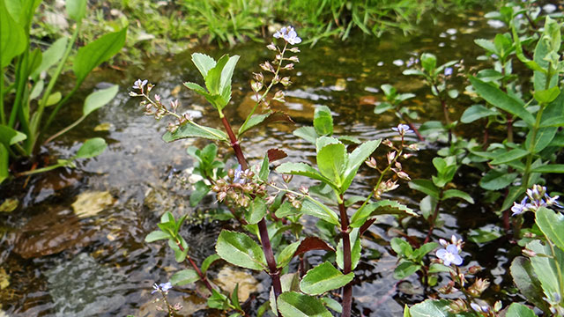
Organisme?
Notes:
Beekpunge Langs waterkanten van bijvoorbeeld stromende beekjes, maar ook op drassige en natte bodems staat Beekpunge, Veronica beccabunga. De planten hebben gladde ronde stengels die voor een deel in het water en op de bodem liggen. Aan deze liggende stengels ontstaan opgaande stengels waaraan de tegenover elkaar staande bladeren zitten. Ze zijn wat vlezig en spatelvormig tot rond. De trossen met blauwe bloemen zitten in oksels van de bladeren. De vruchten die ontstaan na bestuiving gaan open bij vochtig weer en als een regeldruppel op de open vruchten valt spatten de zaden in alle richtingen weg. Hoort tot de ereprijzen!

Slide 23
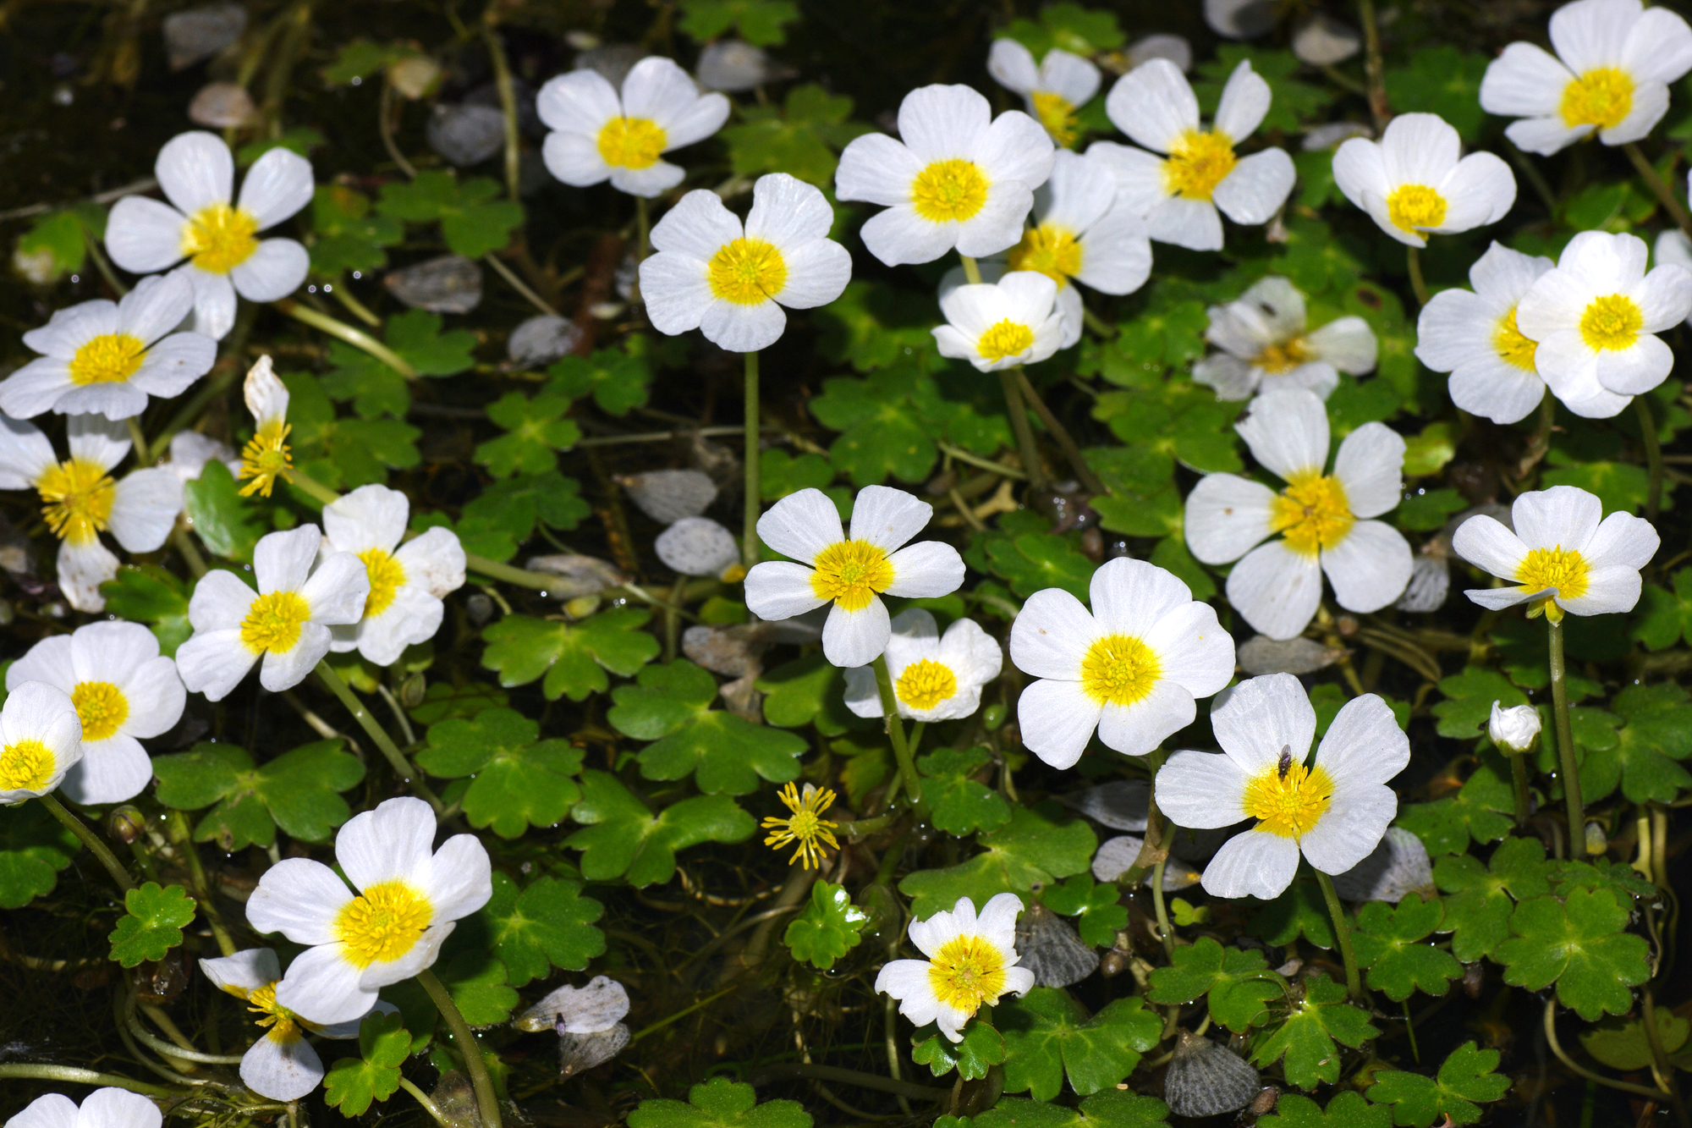
Organisme?
Notes:
Een ranonkel Grote waterranonkel, Ranunculus peltatus, valt op door de grote bloemen die 3 tot 5 cm in doorsnee zijn en daarmee de grootste waterranonkelbloemen die we kunnen vinden. De planten kunnen tot 3 m lang worden. De onderwaterbladeren zijn fijn verdeeld in slippen. De op het water drijvende bladeren zijn handnervig, bijna rond en verdeeld in vijf segmenten die een gelobde rand hebben. De grootste familie die we tot de Ranonkelachtigen rekenen is de Ranonkelfamilie of Ranunculaceae. Het geslacht Boterbloem of Ranunculus is een groot geslacht met wereldwijd ongeveer 600 plantensoorten. Maar tot de groep van de Ranonkelachtigen rekenen we ook soorten als de Pijpbloem en de houtige gewassen van de Berberisfamilie, de Plataanfamilie en de Buxusfamilie.

Slide 24
Presentaties trede 2
☺
YAY PRESENTEREN WAT LEUK! WOOOOO

Slide 25
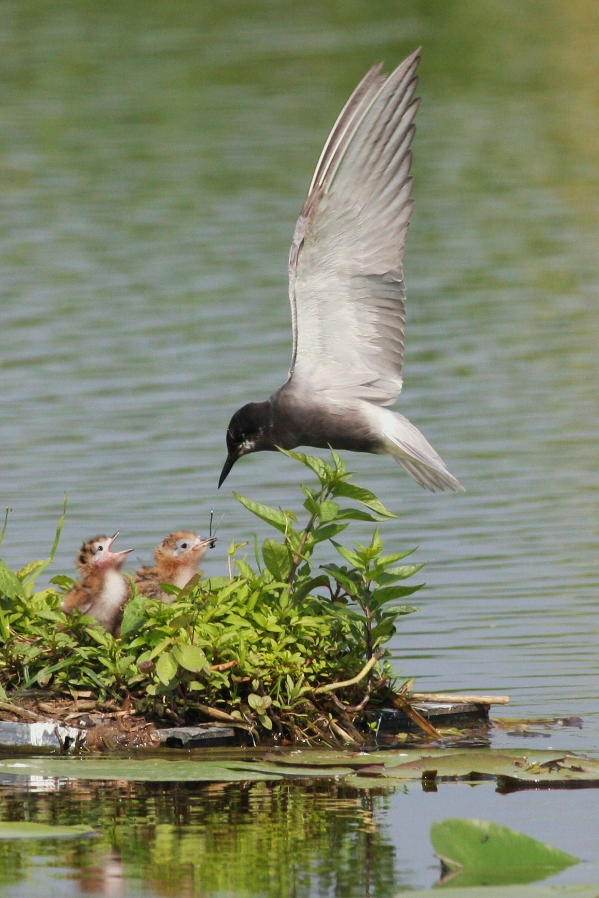
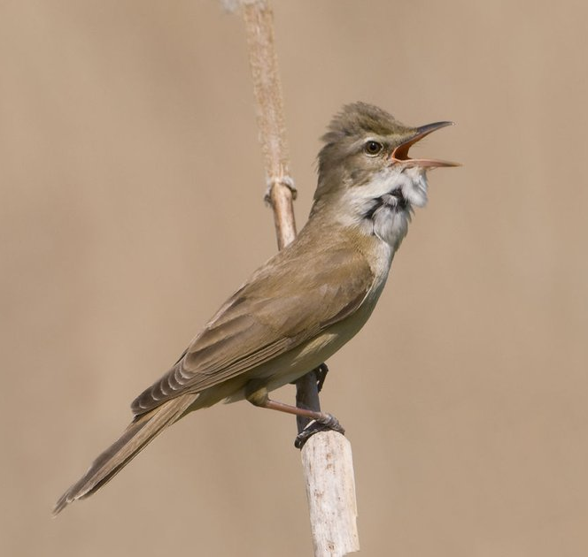
Indicatorsoorten
Een indicator is een stof waarmee men kan aantonen dat een
bepaalde andere stof aanwezig is. Afwezigheid en aanwezigheid zegt iets! Visjes Verbraseming (de brasem) Vogeltjes
Notes:
Met het verdwijnen van de waterplanten in grote delen van de Nederlandse wateren is de snoekstand hard achteruitgegaan, omdat jonge snoeken zich niet meer kunnen verschuilen en ten prooi vallen aan grotere soortgenoten (kannibalisme). Hierdoor treedt een enorm geboorte-overschot van voornamelijk jonge brasems op ('verbraseming’). Karrekiet en zwarte sterren vanwege verslechtering waterkwaliteit verdwijnen deze vogels. Zo worden stromingsrietkragen beschermd door ze af te zetten met rasters, waardoor ze niet weggegeten worden door watervogels. Daarnaast worden bomen verwijderd die de rietkragen verdringen. Broeden deed de zwarte stern oorspronkelijk op drijvende planten zoals krabbenscheer. Deze plantensoort verdwijnt echter steeds meer door watervervuiling. Door afname van drijvende planten is de zwarte stern nu een bedreigde vogelsoort.

Slide 26
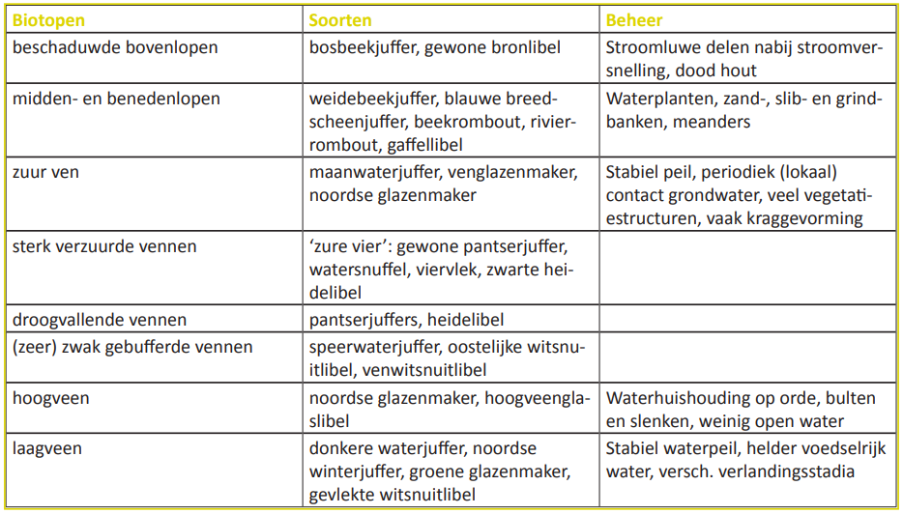
Veen (moerassen) Libellen

